Slide 1
Взаимодействие
с родителями
по подготовке участка к летнему периоду (благоустройство участка)

Slide 2
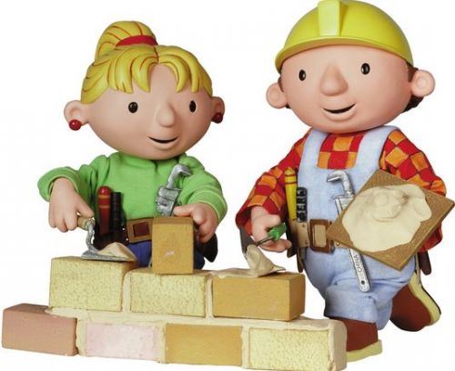
Важнейшим условием обеспечения целостного развития личности ребёнка является взаимодействие с семьёй.
Ведущая цель - создание необходимых условий для формирования ответственных взаимоотношений с семьями воспитанников и развития компетентности родителей (способности разрешать разные типы социально-педагогических ситуаций, связанных с воспитанием ребёнка); обеспечение права родителей на уважение и понимание, на участие в жизни детского сада. Родителям и воспитателям необходимо преодолеть субординацию, монологизм в отношениях друг с другом, отказаться от привычки критиковать друг друга, научиться видеть друг в друге не средство решения своих проблем, а полноправных партнёров, сотрудников.

Slide 3
Одна из задач взаимодействия с семьями воспитанников:
- привлечение семей воспитанников к участию в совместных с педагогами мероприятиях, организуемых в группе, в ДОУ, районе, крае.
Наступило жаркое и долгожданному лето, это благоприятная пора для сохранения и укрепления здоровья детей, создания условий для их полноценного, всестороннего, психического и физического развития.
И что же, для этого - необходимо предпринять и сделать? Конечно же привести в порядок-покрасить участок, сделать его ярким, красивым и разноцветным.

Slide 4
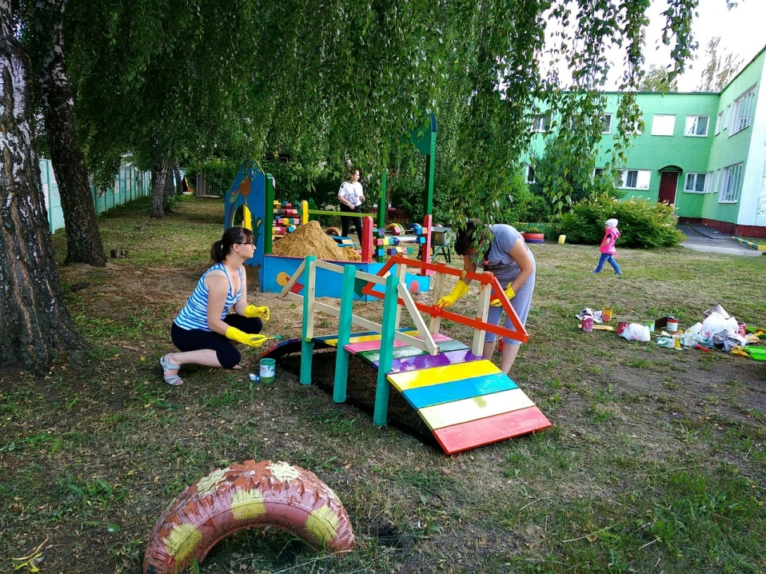
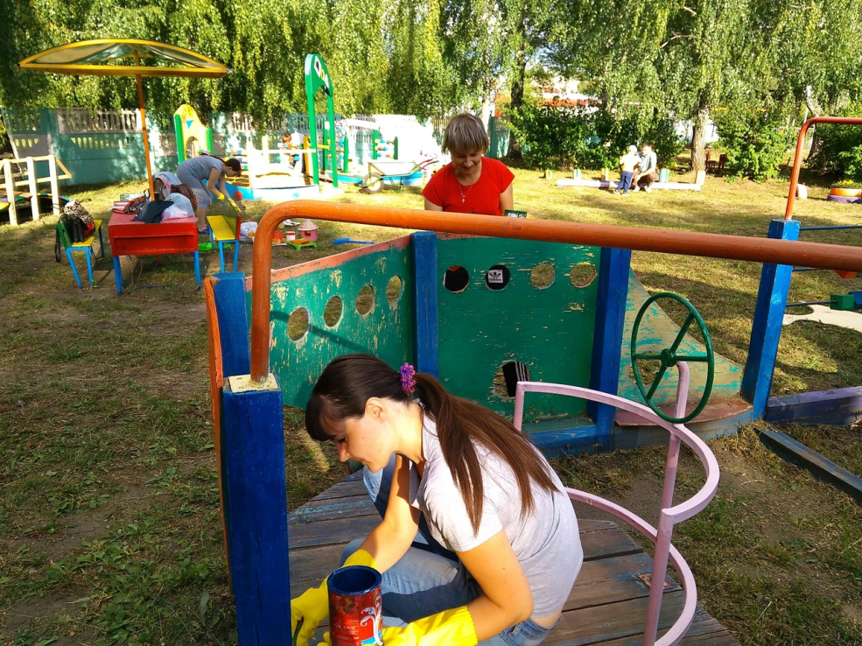
Сегодня вашему вниманию представляю отчет, об организации родителей в покраске на летнем участке. Это один из примеров реализации сотрудничества педагогов и родителей, в котором родители — не пассивные наблюдатели, а активные участники процесса. Оформляя участок, родители проявили свои художественно-оформительские способности.

Slide 5
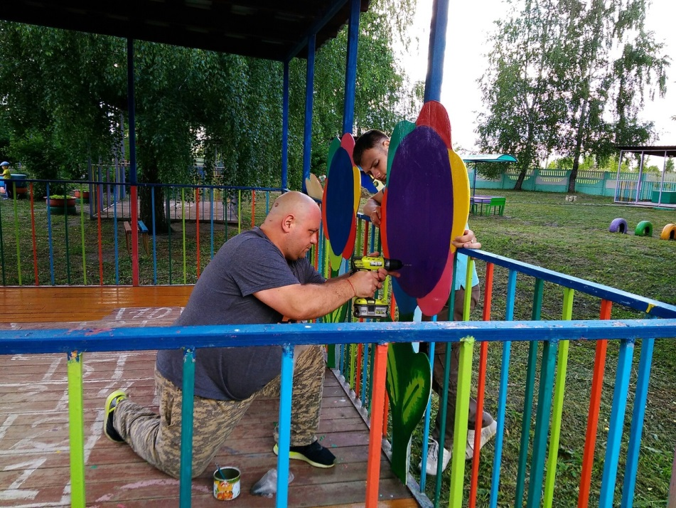
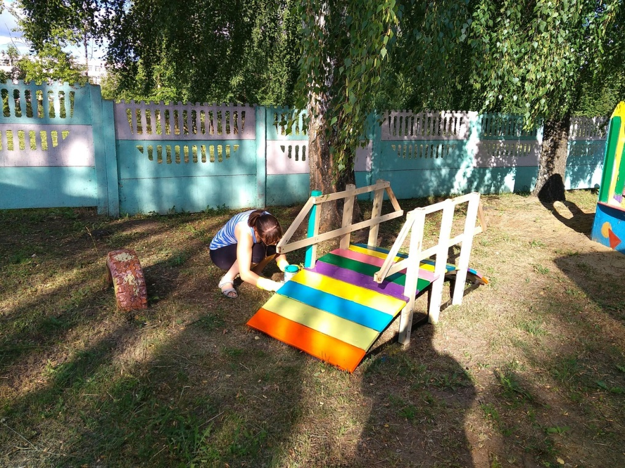
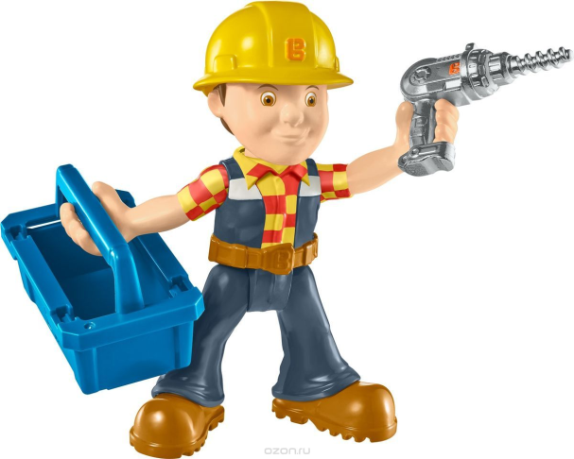

Slide 6
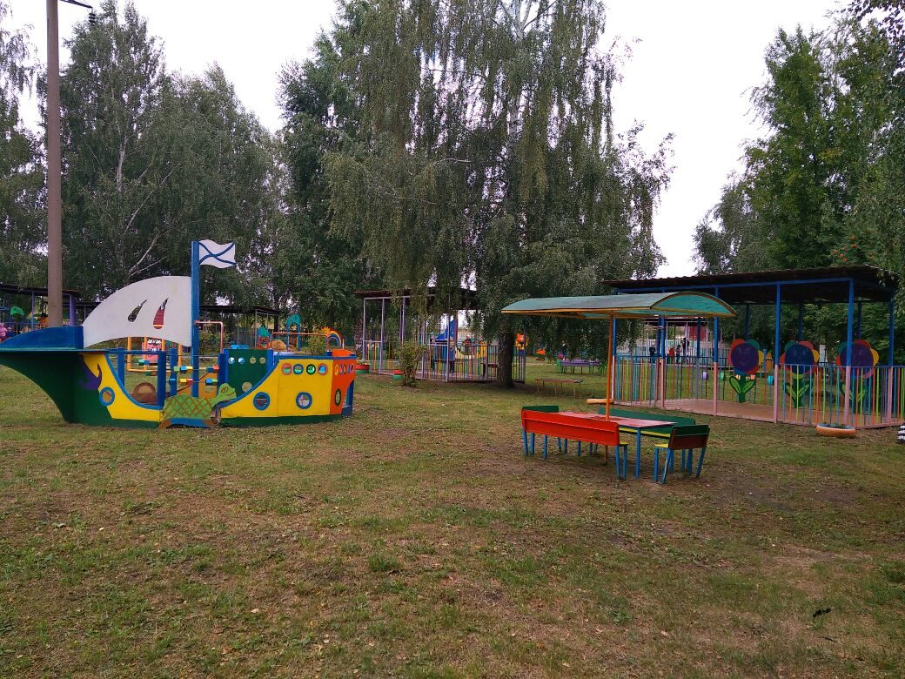
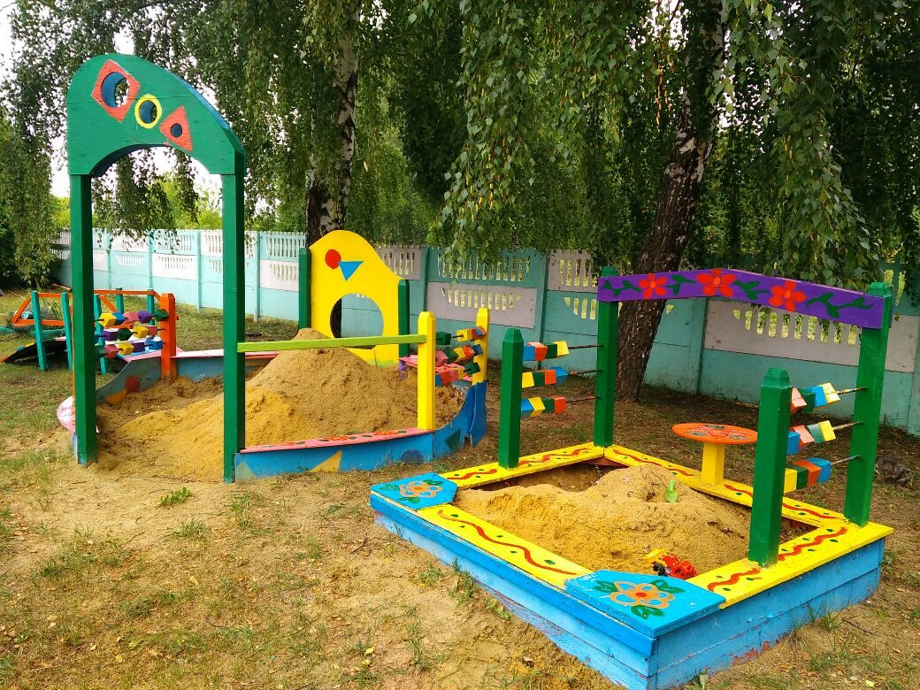
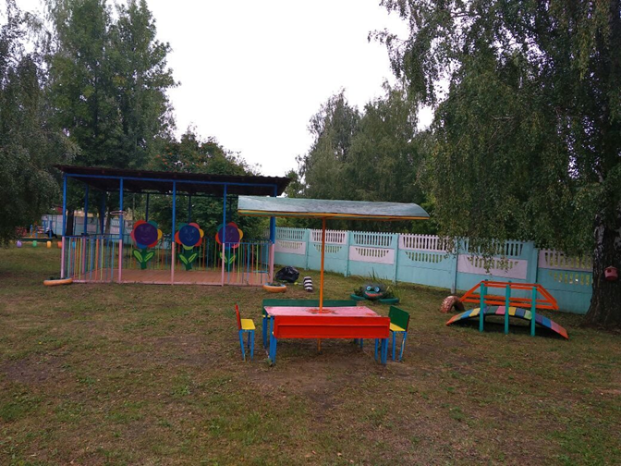
Вот так мы оформили участок.
Огромное спасибо родителям, принявшим активное участие в благоустройстве участка.

